Slide 1
Skolepraktikinformationsmøde
Mandag d. 12. marts 2018
Den digitale uddannelsesmappe på PAU
v/ Anette Degn Larsen

Slide 2
Formålet med uddannelsesmappen
Et digitalt værktøj, der skaber en rød tråd gennem hele elevens uddannelse, og giver kontaktlærere og praktikvejledere mulighed for at spotte et særligt læringsbehov, og give individuel støtte.
Elev
Praktik
Skole
Uddannelses-mappe

Slide 3
Praktisk om uddannelsesmappen
Eleven opretter sin egen uddannelsesmappe i OneNote på sit OneDrive på skolens system.
Eleven deler sin uddannelsesmappe med sin kontaktlærer, og de praktikvejledere hun har gennem uddannelsen.
Eleven er således bærer af mappen.
Der er udarbejdet en skabelon som eleven kopierer over i sin egen mappe, så alle har samme struktur i uddannelsesmappen.

Slide 4
Uddannelsesmappens indhold:
Skoleperioder:
Samarbejde med kontaktlærer om udvikling af personlige og faglige kompetencer, refleksioner over læring mm.
Forberedelse til praktik og efterbearbejdning af praktik.
Praktikperioder:
Samarbejde med praktikvejleder om fx praktikopgaver, vejledningssamtaler, status på mål, refleksioner, praktikerklæring.
Kobling mellem skoleperioden og praktikken.
Evt. praktik i udlandet dokumenteres i uddannelsesmappen.

Slide 5
Hvilke PAU optag er i gang?
PAU holdet fra August 2017 har oprettede uddannelsesmappen efter den første 4 ugers praktik
PAU holdet fra Februar 2018 fik oprettet uddannelsesmappen inden den første 4 ugers praktik
Alle kommende PAU hold
Aug. 2017
Feb. 2018
Kommende hold

Slide 6
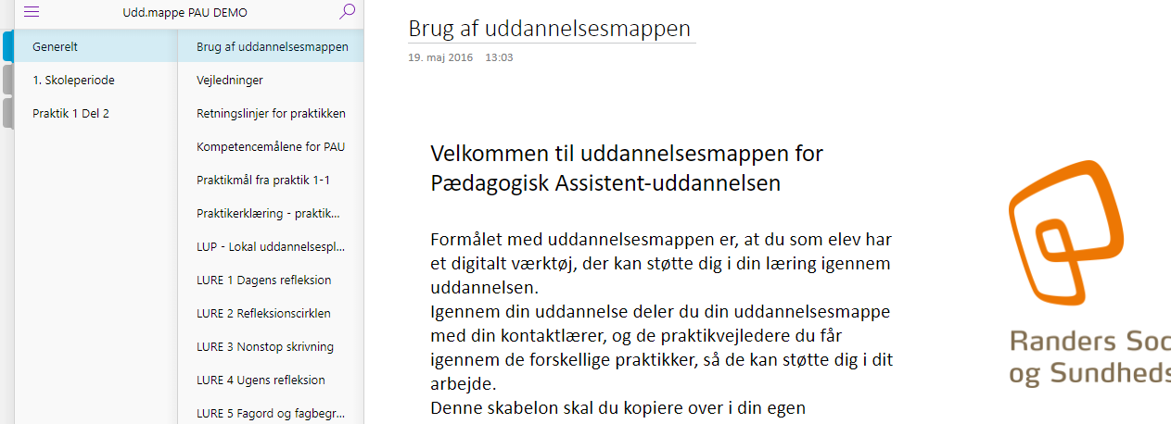
Uddannelsesmappen til PAU
Se den udarbejdede skabelon her:
Udd.mapppe PAU

Slide 7
Fælles drøftelse om udd.mappen
Drøftelse i grupper om erfaringer med anvendelse af den digitale uddannelsesmappe (10-15 minutter).
Efterfølgende fælles opsamling

